Slide 1

Tiết 43: Ôn tập về cơ quan sinh sản của thực vật

Slide 2
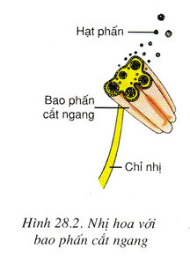
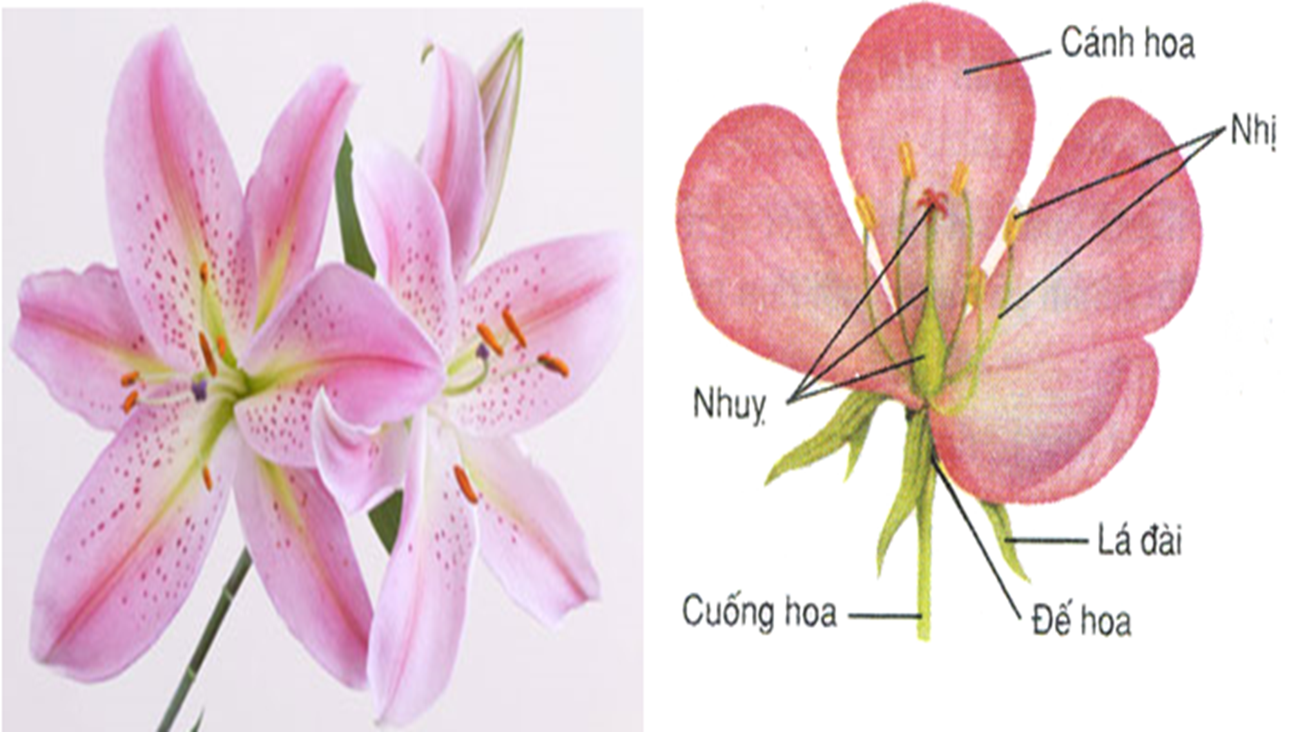
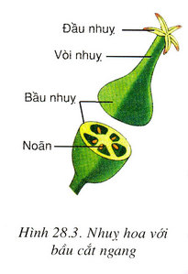
1. Cấu tạo của hoa

Slide 3
Hoa
Đài
Đài
Tràng
Tràng
Nhị
Nhị
Nhuỵ
Chỉ nhị
Bao phấn
Đầu nhuỵ
Vòi nhuỵ
Bầu nhuỵ
Chứa nhiều hạt phấn
Chứa nhiều noãn

Slide 4
2. Chức năng các bộ phận của hoa
Đài
Làm thành bao hoa bảo vệ nhị và nhuỵ
Làm thành bao hoa bảo vệ nhị và nhuỵ
Hoa
Tràng
Nhị
Tế bào sinh dục đực
Bộ phận sinh sản chủ yếu của hoa
Nhuỵ
Tế bào sinh dục cái

Slide 5
Hãy chọn những từ thích hợp trong các từ hoa đơn tính, hoa đực, hoa lưỡng tính, hoa cái điền vào chỗ trống trong các câu dưới đây:
Căn cứ vào bộ phận sinh sản chủ yếu của hoa có thể chia hoa thành 2 nhóm chính:
1. Những hoa có đủ nhị và nhuỵ gọi là ...(1)...
2. Những hoa thiếu nhị hoặc nhuỵ gọi là ...(2)...
+ Hoa đơn tính chỉ có nhị gọi là ...(3)...
+ Hoa đơn tính chỉ có nhuỵ gọi là ...(4)...
3. Phân chia các nhóm hoa căn cứ vào bộ phận sinh sản chủ yếu của hoa
Hoa lưỡng tính
Hoa đơn tính
Hoa đực
Hoa cái

Slide 6
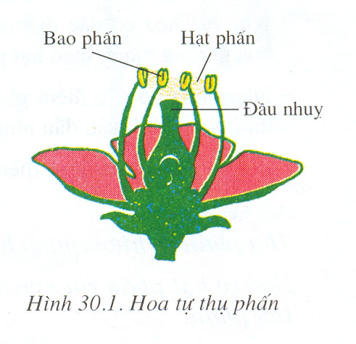
4. Thụ phấn
Thụ phấn là hiện tượng hạt phấn tiếp xúc với đầu nhuỵ

Slide 7
5. Thụ tinh
a. Hiện tượng nảy mầm của hạt phấn

Slide 8
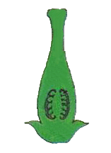

Hạt phấn
Đầu nhụy
-Hạt phấn trương lên
Ống phấn
Tế bào sinh dục đực
-Nảy mầm thành ống phấn
Vòi nhụy
-Ống phấn xuyên qua đầu nhụy, vòi nhụy vào trong bầu, tiếp xúc với noãn
Bầu nhụy
-Tế bào sinh dục đực theo ống phấn chui vào noãn
Hiện tượng nảy mầm của hạt phấn

Slide 9

b. Thụ tinh:
Điền vào chỗ trống:
Thụ tinh là hiện tượng tế bào sinh dục đực kết hợp với .................................. trong noãn thành......................
Tế bào sinh dục cái
Hợp tử
Tế bào sinh dục đực
tế bào sinh dục cái
hợp tử
Sự thụ tinh

Slide 10
c. Kết hạt và tạo quả:
- Hợp tử phát triển thành phôi.
- Noãn phát triển thành hạt chứa phôi.
- Bầu nhuỵ phát triển thành quả chứa hạt.

Slide 11
Câu hỏi
Phân biệt hiện tượng thụ phấn và hiện tượng thụ tinh. Thụ phấn có quan hệ gì với thụ tinh?
Sinh sản hữu tính khác sinh sản sinh dưỡng ở điểm nào?
Ghép các bộ phận ở cột A và B sao cho phù hợp:
Bộ phận | Sau khi thụ tinh phát triển thành
(A) | (B)
1. Hợp tử | a. Quả
2. Noãn | b. Phôi
3. Vỏ noãn | c. Hạt
4. Phần còn lại của noãn | d. Vỏ hạt
5. Bầu nhụy | e. Bộ phận chứa chất dự trữ cho hạt

Slide 12
1. Phân biệt hiện tượng thụ phấn và hiện tượng thụ tinh. Thụ phấn có quan hệ gì với thụ tinh?
Phân biệt:
+ Thụ phấn là hiện tượng hạt phấn tiếp xúc với đầu nhuỵ.
+ Thụ tinh là hiện tượng tế bào sinh dục đực kết hợp với tế bào sinh dục cái trong noãn tạo thành hợp tử.
Muốn có hiện tượng thụ tinh phải có hiện tượng thụ phấn nhưng hạt phấn phải được nảy mầm. Vậy thụ phấn là điều kiện cần cho thụ tinh xảy ra.

Slide 13
2. Sinh sản hữu tính khác sinh sản sinh dưỡng ở điểm nào?
Sinh sản sinh dưỡng
Sinh sản hữu tính
- Cây mới được hình thành từ cơ quan sinh dưỡng (rễ, thân, lá...).
- Cây mới được hình thành từ cơ quan sinh sản (hoa, quả, hạt....).
- Không có sự thụ tinh và không tạo hợp tử.
- Có hiện tượng thụ tinh và tạo hợp tử.

Slide 14
3. Ghép các bộ phận ở cột A và B sao cho phù hợp
Bộ phận | Sau khi thụ tinh phát triển thành | Ghép
(A) | (B) | (A–B)
1. Hợp tử | a. Quả | 1 –
2. Noãn | b. Phôi | 2 –
3. Vỏ noãn | c. Hạt | 3 –
4. Phần còn lại của noãn | d. Vỏ hạt | 4 –
5. Bầu nhụy | e. Bộ phận chứa chất dự trữ cho hạt | 5 –
b
c
d
e
a

Slide 15


Chúc các em học sinh chăm ngoan học giỏi

